Slide 1


SARLAFT- Capacitación

Slide 2

Sistema de
Administración del
Riesgo de
Lavado de
Activos y
Financiación del
Terrorismo y el Financiamiento de la proliferación
de armas de destrucción masiva
operaciones”

Slide 3


MARCO NORMATIVO
Normas Internacionales
Normas Nacionales
Recomendaciones del GAFI contra el LA/FT/FPDAM
Convenciones de las Naciones unidas:
Trafico ilícito de Estupefacientes (año 1988).
Represión de la financiación del terrorismo (año 2.000)
Lucha contra la Delincuencia Organizada Transnacional (año 2000)
Lucha contra la Corrupción (año 2003)
Ley 1121 de 2006
prevención, detección, investigación y sanción de la financiación del terrorismo y otras disposiciones
Circular Externa 00009 de 2016 Instrucciones relativas al SARLAFT
Circular Externa 20211700000005-5 de 2021
Sistema Integral contra la Corrupción, Opacidad y Fraude

Slide 4
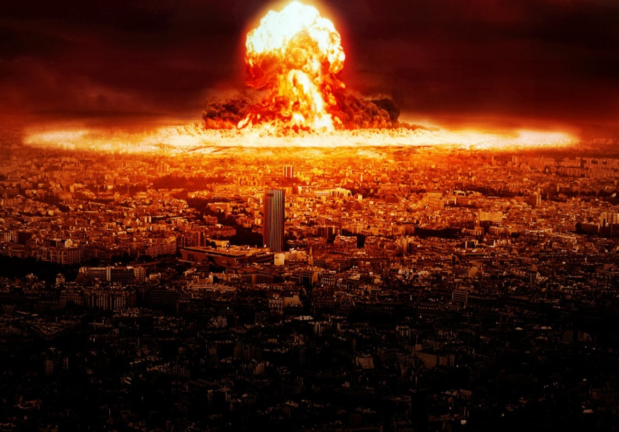
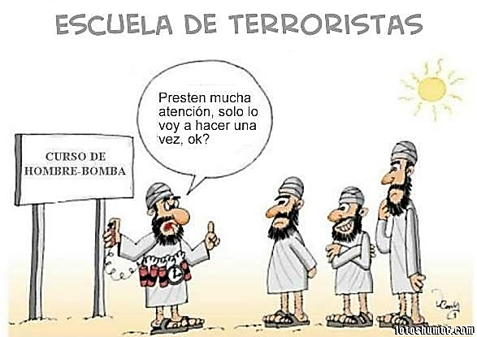
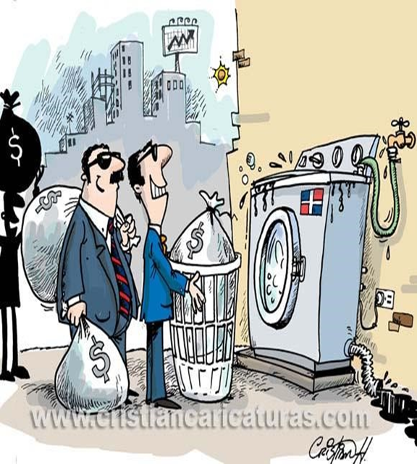

¿QUÉ ES LA/FT/FPADM?
LAVADO DE
ACTIVOS
FINANCIAMIENTO DE LA PROLIFERACION DE ARMAS DE DESTRUCCION MASIVA
FINANCIACION DEL TERRORISMO
La financiación del terrorismo está relacionada con los fondos, bienes, recursos a los que acceden las organizaciones terroristas para poder costear sus actividades ilícitas. (Art. 345 del código penal).
El lavado de activos es una actividad criminal que busca ocultar el verdadero origen ilícito de los recursos que obtienen los criminales mediante operación financieras y no financieras, en las que usan a sectores de la economía de los países (Art. 323 del código penal) con el fin de tratar de darles apariencia de legalidad.
El que directa o indirectamente produzca, almacene, financie o haga uso de armas nucleares, biológicas o químicas.

Slide 5
DELITOS FUENTES DE LA/FT/FPADM
Narcotráfico
Contrabando
Tráfico de Armas
Extorsión
Delitos contra la administración publica
Enriquecimiento ilícito
Secuestro
Delitos contra el sistema financiero
Financiación del terrorismo
Tráfico de migrantes
Rebelión
Tráfico de menores de edad
Concierto para delinquir
Trata de personas
Falsificaciones
Entre otros...

Slide 6
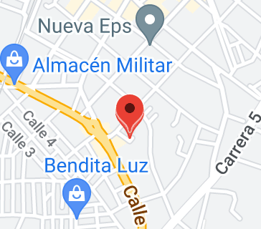
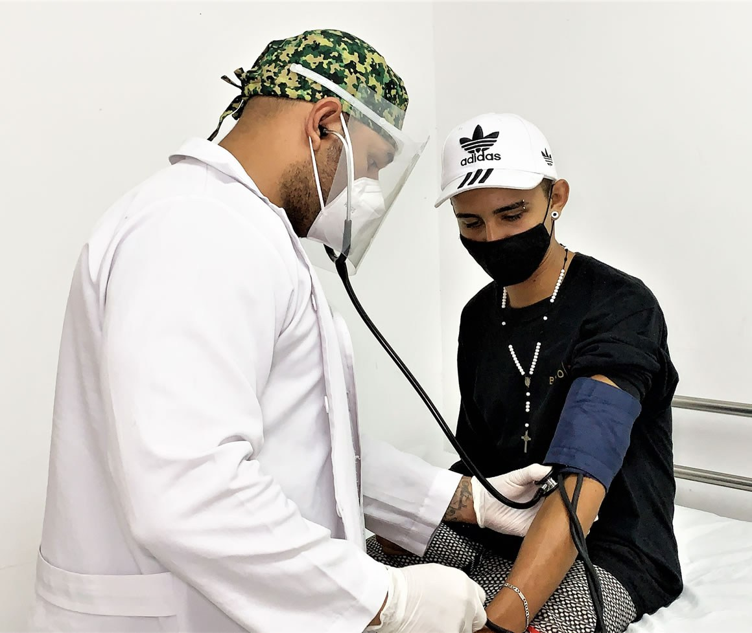
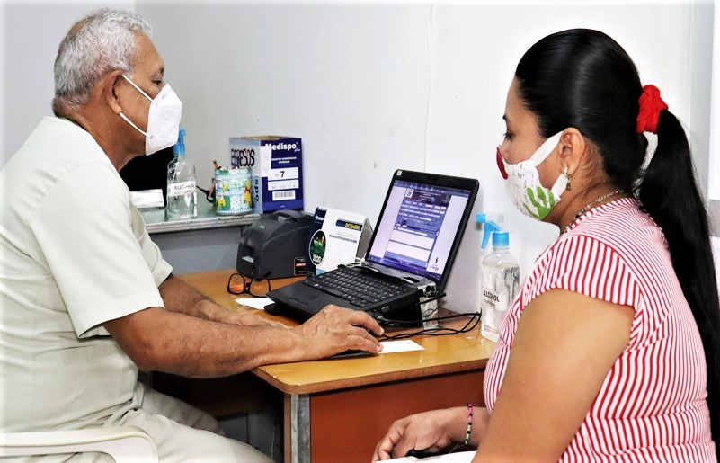
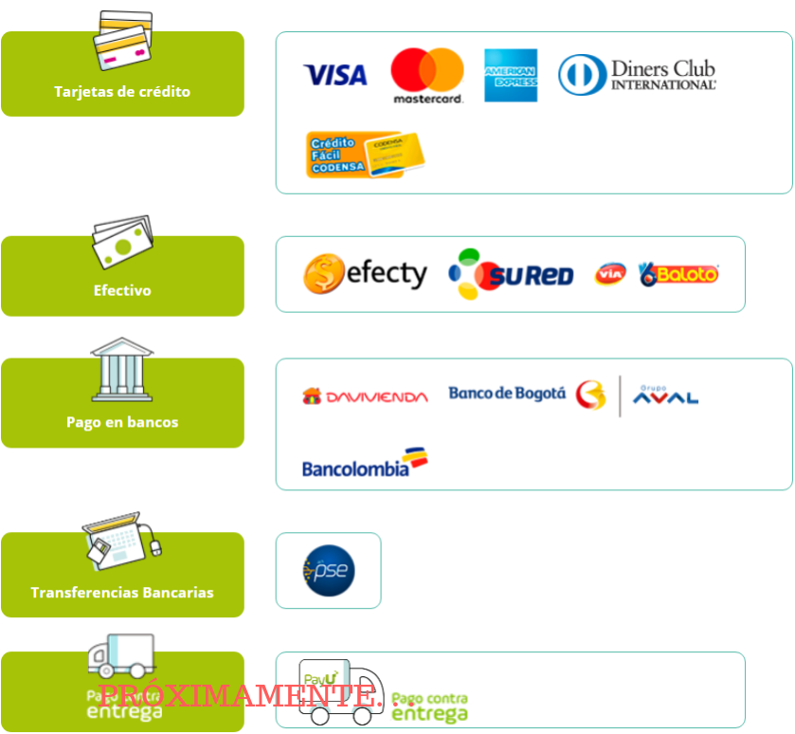
¿ CUÁLES SON NUESTROS FACTORES DE RIESGO ?
Clientes/Pacientes
Empleados
Proveedores
Aliados estratégicos
Accionistas
SERVICIOS
JURISDICCIÓN
CONTRAPARTES
CANALES

Slide 7
METODOLOGÍA SARLAFT
GESTIÓN DEL RIESGO LA/FT/FPADM
  Riesgo
  Legal
  Riesgo Contagio
Contraparte
Producto
ELEMENTOS
Políticas y procedimientos
Estructura organizacional – órganos de control
Divulgación de la información
Infraestructura tecnológica
Documentación
Capacitación
.
INSTRUMENTOS
Señales de alerta.
Segmentación de factores de riesgo.
Consolidación electrónica de operaciones
CONTROL DEL RIESGO LA/FT/FPADM
GESTIÓN DEL RIESGO LA/FT/FPADM
FACTORES DE RIESGO
Canal de Distribución
Jurisdicción
  Riesgo Operativo
  Riesgo Reputacional
.
MECANISMOS
Conocimiento de la contraparte
Conocimiento del mercado
Identificación y análisis de operaciones inusuales y sospechosas
CONTROL DEL RIESGO LA/FT/FPADM

Slide 8


MANUAL SARLAFT
Este documento continente todas las políticas de HOSPITAL SAN RAFAEL DE ZARZAL para la prevención del riesgo de LA/FT/FPADM
Las políticas son aprobadas por la Junta Directiva por lo tanto, son de obligatorio cumplimiento
Se encentrará disponible para conocimiento y consulta de todos los empleados y partes interesadas.
Manual SARLAFT
HOSPITAL SAN RAFAEL DE ZARZAL

Slide 9
POLITICA SARLAFT
Las políticas son lineamientos generales que deben propender por impulsar a nivel institucional, la cultura en materia de administración del riesgo de LA/FT/FPADM, por ello, es deber de todos los empleados del Hospital, incluido los órganos de administración, control y el Oficial de Cumplimento, asegurar el cumplimiento de los reglamentos internos y demás disposiciones relacionadas con el presente SARLAFT.
La administración y todos los Empleados del Hospital, observarán y antepondrán los principios éticos, y morales y el cumplimiento de las normas consagradas en este Manual, al logro de rentabilidades y metas comerciales.

Slide 10
NIVELES DE RESPONSABILIDAD
Máximo
Órgano
social
Representante
Legal
Oficial de
Cumplimiento
Lideres de Proceso y
Empleados
Aprobación
(Mayor compromiso)
Acompañamiento y
recursos
(Principal ejecutor)
Revisoría Fiscal
Seguimiento
(Mas capacitado y conocedor de LA/FT/FPADM)
Auditoria Interna
Ejecutores de procesos
(Obligados a cumplir con SARLAFT)

Slide 11

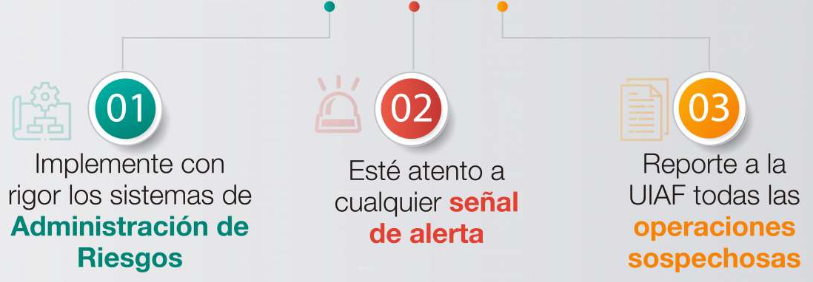

OFICIAL DE CUMPLIMIENTO
Es el colaborador de HOSPITAL SAN RAFAEL DE ZARZAL encargado de administrar el sistema y verificar el cumplimiento de los lineamientos en materia de LA/FT/FPADM descritos en el manual.
Implementar, administrar y verificar el cumplimiento del SARLAFT
Estar atento a cualquier señal de alerta – ROI
Reportar a la UIAF las Operaciones Sospechosas (ROS).
EDILBERTO RIVADENEIRA- Oficial de cumplimiento

Slide 12


RESPONSABILIDADES DE LOS LIDERES DE PROCESOS
Acudir a las sesiones de identificación de riesgos LA/FT/FPADM que sea citada por el Oficial de Cumplimiento.
Participar activamente en las reuniones o jornadas que requiera el Oficial de Cumplimiento para determinar planes de acción en materia LA/FT/FPADM.
Apoyar en el monitoreo y cumplimiento de políticas al Oficial de Cumplimiento, a través de los controles y personal a su cargo.
Apoyar al Oficial de Cumplimiento a sensibilizar a los empleados de cada área, en la cultura de prevención del riesgo de LA/FT/FPADM.
Mantener un alto grado de confidencialidad de la información asociada al SARLAFT, y no divulgarla.
Participar activamente y nunca faltar a las reuniones, jornadas o actividades que convoque el OC.
Notificar al Representante Legal, cualquier inconsistencia que evidencie en el manejo del SARLAFT y que no haya sido atendida por el Oficial de Cumplimiento.

Slide 13
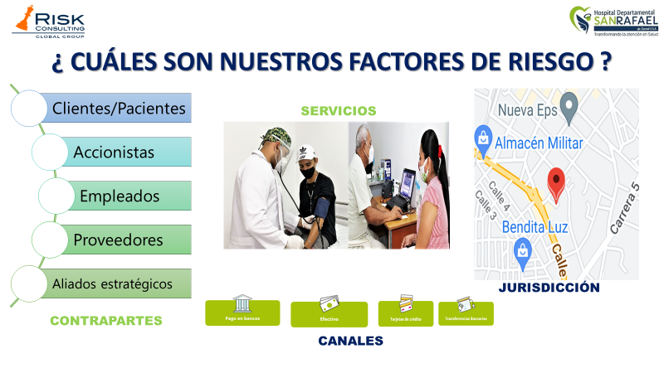
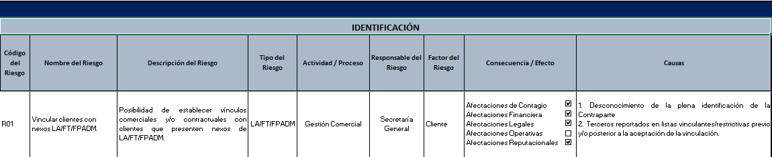
BUENAS PRÁCTICAS: ADMÓN DE LOS RIESGOS
Identificación de Riesgos
Medición de Riesgos
Control de Riesgos
Monitoreo de Riesgo

Slide 14
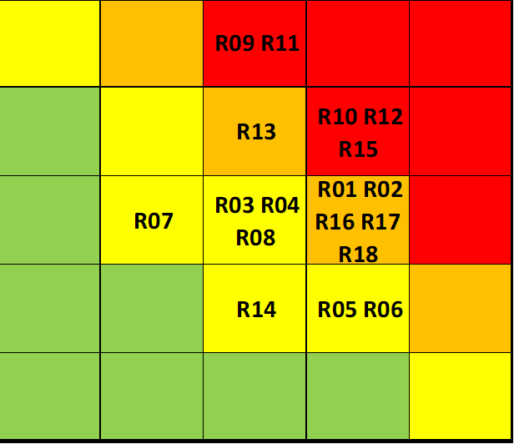
BUENAS PRÁCTICAS: ADMÓN DE LOS RIESGOS
Identificación de Riesgos
Medición de Riesgos
RIESGO INHERENTE O PROPIO DE
PROBABILIDAD
IMPACTO

Slide 15

BUENAS PRÁCTICAS: ADMÓN DE LOS RIESGOS
Identificación de Riesgos
Medición de Riesgos
Control de Riesgos
RIESGO RESIDUAL
PROBABILIDAD
Controles
IMPACTO

Slide 16
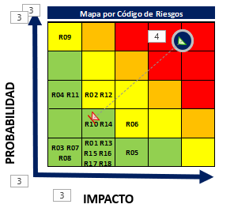
BUENAS PRÁCTICAS: ADMÓN DE LOS RIESGOS
Identificación de Riesgos
Medición de Riesgos
Control de Riesgos
Monitoreo de Riesgo

Slide 17


BUENAS PRÁCTICAS: CONOCIMIENTO DEL TERCERO

Slide 18

¿EXISTE UNA HERRAMIENTA PARA IDENTIFICAR LAS CONTRAPARTES?
Cada vez que la empresa realice una vinculación de cualquier tipo con un tercero, se DEBE solicitar:
1. Formato de conocimiento, identificar y verificar la identidad de la contraparte y el beneficiario final
2. Documentos que el Hospital considere para validar la información
3. Formato de conocimiento de PEP´S cuando aplique
4. Una vez se obtiene los documentos soporte se validará en listas restrictivas y vinculantes
5. La actualización de la documentación.
6. Es preciso destacar, que la documentación deberá ser almacenada y custodiada de acuerdo con los lineamientos de “conservación y archivo de documentos” establecidos por la compañía

Slide 19


BENEFICIARIO FINAL
Es una persona natural; sino se identifica se debe seguir indagando (Debida Diligencia).
Titular más del 5% del capital social o derechos de voto.
Incluye también personas naturales que ejerzan control sobre una persona jurídica.
Cuando NO se identifique alguna persona natural como Beneficiario Final, se tomará como BF al Representante Legal, salvo que exista otra persona según estatus.

Slide 20


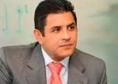
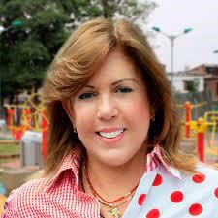
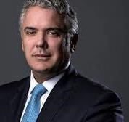
PEP’s
Pueden exponer en mayor grado al HOSPITAL SAN RAFAEL DE ZARZAL al riesgo de LA/FT/FPADM
Mediante el formato de vinculación de contrapartes, se solicita que el tercero se identifique si es o no PEP´s.
En el caso de que la contraparte responda afirmativamente acerca de su condición de PEP bien sea Nacional, Extranjero o de una Organización Internacional, se procederá a realizar la debida diligencia intensificada,
Todo PEP, debe contar con la aprobación de un cargo de mayor jerarquía y concepto emitido por el Oficial de cumplimiento

Slide 21
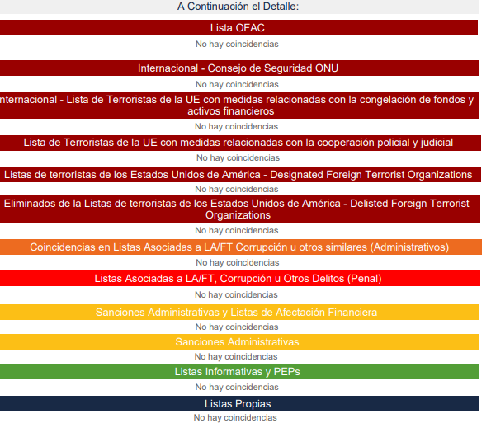
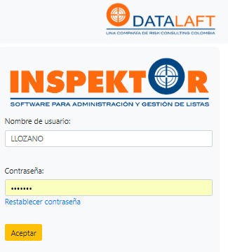







CONSULTAS EN LISTAS VINCULANTES E INFORMATIVAS

Slide 22
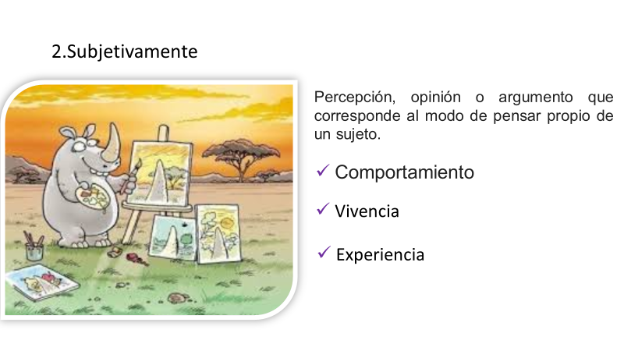
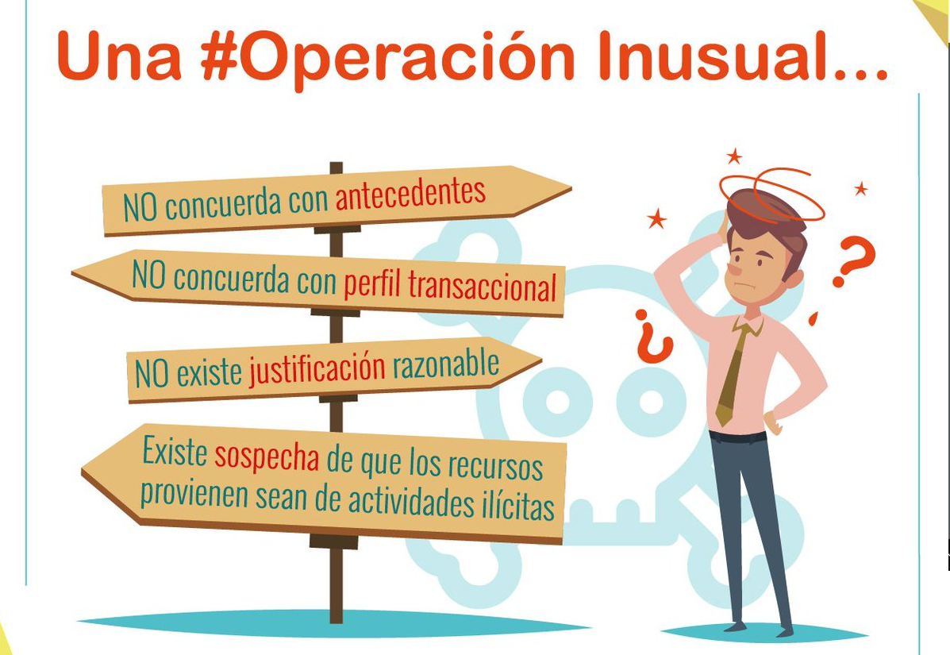
BUENAS PRÁCTICAS: SEÑALES DE ALERTA
Y OPERACIONES INUSUALES
SEÑAL DE ALERTA
Son los hechos, situaciones, eventos, cuantías, indicadores financieros y demás información, a partir de los cuales se puede inferir la posible existencia de un hecho o situación relacionado con LA/FT/FPDAM
Es aquella cuya cuantía o características no guardan relación con la actividad económica de la CONTRAPARTE, o que por su número, por las cantidades transadas o por sus características particulares, se salen de los parámetros de normalidad establecidos.

Slide 23


BUENAS PRÁCTICAS
SEÑALES DE ALERTA
Personas Naturales
Formularios incompletos o con información falsa.
Son renuentes a registrar información.
Solvencia económica sin justificación o consecución.
Inconsistencias entre la información financiera, el cargo y los ingresos con el nivel de vida.
Evaden frecuentemente los controles internos o de aprobación establecidos
Personas Jurídicas
Direcciones de ubicación y teléfono errados o solicitudes de cambio constantes.
Estados financieros maquillados.
Cambios constantes de los representantes legales.
Cambios constantes de cuentas bancarias para los pagos.
Formularios sin la información anexa.
Actividad u objeto social no es acorde con las características.

Slide 24
BUENAS PRÁCTICAS:REPORTAR AL OFICIAL DE CUMPLIMIENTO
SEÑALES DE ALERTA
1
Comportamientos particulares y situaciones atípicas.
OPERACIONES INUSUALES
2
Son las operaciones que no guardan relación con el perfil económico – financiero del cliente.

Slide 25
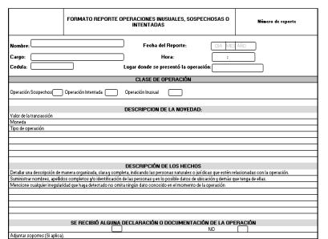









Proceso de Reportes
Señales de Alerta
Operaciones Inusuales - ROI
Operaciones Sospechosas - ROS
Operaciones Intentadas - ROI
Señal de Alerta
R.O.I.
Reserva de la Información
Remitir al Oficial de Cumplimiento
Determinar si
es o no un ROS.
Reportar a la UIAF.

Slide 26

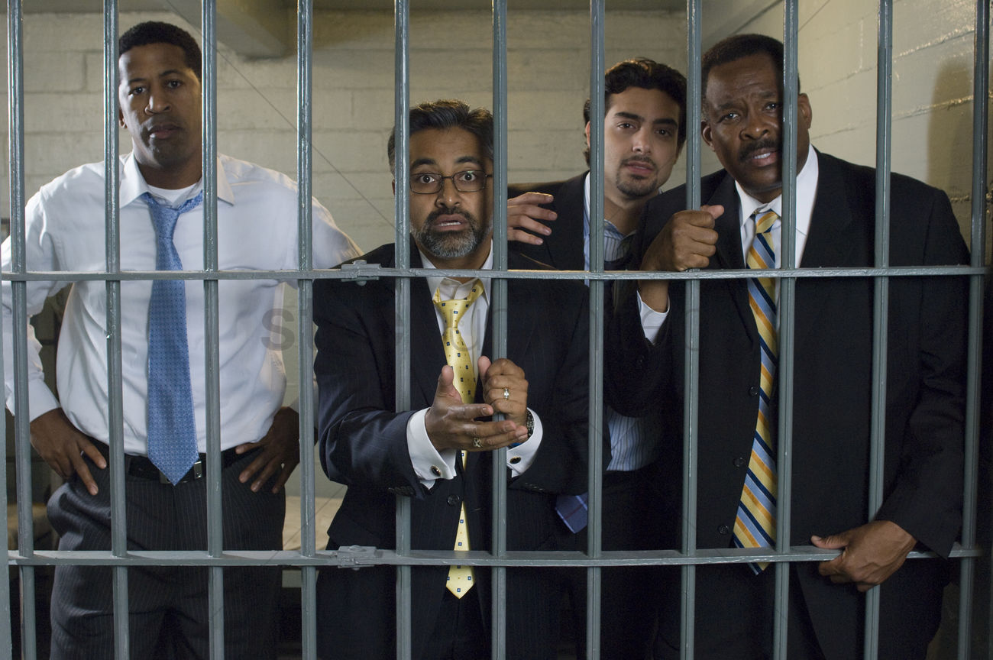


SANCIONES
La Supersalud podrá imponer sanciones hasta por 8.000 SMLMV a la entidad jurídica y de 2.000 SMLMV a titulo personal.
Sanciones penales, civiles y administrativas,
La afectación en la reputación de la compañía.
Entre las causales se encuentran:
No contar o implementación parcial del SARLAFT
Omisiones en el deber de conocimiento de contrapartes.
La conservación de documentación.
Deficiencias en el establecimiento de metodologías del sistema.
Deficiencia en la ejecución de controles y procedimientos por los empleados.
Cárcel para funcionarios, multas económicas,
Perdida de la reputación profesional,
Vinculación a listas restrictivas
Aplica a: la empresa, directores, gerente, revisor fiscal o empleado

Slide 27




¿CÓMO PROTEGEMOS AL HOSPITAL?
RECOMENDACIONES
Dude de negocios fáciles
Nunca preste su nombre para realizar operaciones a nombre de otra persona o empresa
Siempre pregunte el origen de los bienes y dinero con los cuales va a hacer operaciones
Siempre documente todas las transacciones

Slide 28

GRACIAS POR SU ATENCIÓN
Por favor responder cuestionario

